Slide 1

 | TRANSPORTES PITIC S.A. DE C.V. | REVISÓ: A.A.L.S. Coord. De Calidad
 | PROCEDIMIENTO PARA MANTENIMIENTO PREVENTIVO EN TRACTOS | APROBÓ: A.C.Q. Dir. de Transporte
1.0 OBJETIVO
Cumplir con el mantenimiento preventivo para tractos.
2.0 ALCANCE
Este procedimiento aplica desde que el Gte de Tráfico envía el archivo “Odómetros de tractos” hasta que se verifica que se le haya dado al tracto el mantenimiento preventivo requerido, ya sea de llantas o mecánico.
3.0 CAMPO DE APLICACION
Este procedimiento es aplicable solamente a los tractos de Transportes Pitic (no incluye Extras y Socios).
4.0 DEFINICIONES
NA
5.0 REFERENCIAS
*Programa “LIS Soluciones” donde se lleva el Inventario de Llantas
*Formato “Odómetros”
*Programa de Mantenimiento preventivo tractos
6.0 RESPONSABILIDADES Y POLÍTICAS
*Es responsabilidad del Gte de Tráfico enviar todos los Lunes la información de odómetros de tractos de la semana al Supervisor de llantas (proveedor), Coord. Diesel y llantas, Gte. Mantenimiento, Inspector tractos, Jefe Administrativo y Director Transporte.
*El Gte de Logística y Gte. de Tráfico deben asegurar que se lleven los tractos solicitados a servicio en un periodo de 10 días máximo.
7.0 DESARROLLO-
Ver diagrama de flujo en las siguientes diapositivas.
8.0 MEDICION
La medición de efectividad de este procedimiento se llevará mediante el cumplimiento de mantenimiento preventivo a llantas y remolques.
9.0 REGISTROS
Ver lista maestra de registros.
10. ANEXOS
*Extracto del Programa de Mantenimiento Preventivo Tractos.

Slide 2
 | TRANSPORTES PITIC S.A. DE C.V. | REVISÓ: A.A.L.S. Coord. De Calidad
 | PROCEDIMIENTO PARA MANTENIMIENTO PREVENTIVO EN TRACTOS | APROBÓ: A.C.Q. Dir. de Transporte
Inicio
GTE DE TRÁFICO
Envía los Odómetros de tractos” semanalmente a:
*Supervisor de llantas
*Coord. Diesel y llantas
*Gerente Mantenimiento
*Inspector tractos
*Dir. De Transporte
*Jefe Administrativo
INSPECTOR TRACTOS
Envía un correo Informando del mantenimiento preventivo al Jefe de Flotilla del tracto en cuestión y al Gte de Tráfico
GTE. LOGÍSTICA
Asigna los viajes de manera que el tracto en cuestión llegue a servicio por su mantenimiento preventivo
INSPECTOR TRACTOS Revisa cuáles tractos requieren mantenimiento preventivo según odómetro
SI
INSPECTOR TRACTOS
Verificar que se realice el mantenimiento preventivo correspondiente (incluye el cambio de llantas)
¿Hay algún tracto
Que requiera manto prev?
INSPECTOR TRACTOS
Solicita al Gte. de Logística que lo envíe a servicio
NO
SUPERVISOR LLANTAS Coteja los odómetros con la información del programa LIS
Fin
¿Hay algún tracto
Que requiera cambio de llantas?
SI
SUPERVISOR LLANTAS Informa al Inspector de tractos
NO

Slide 3
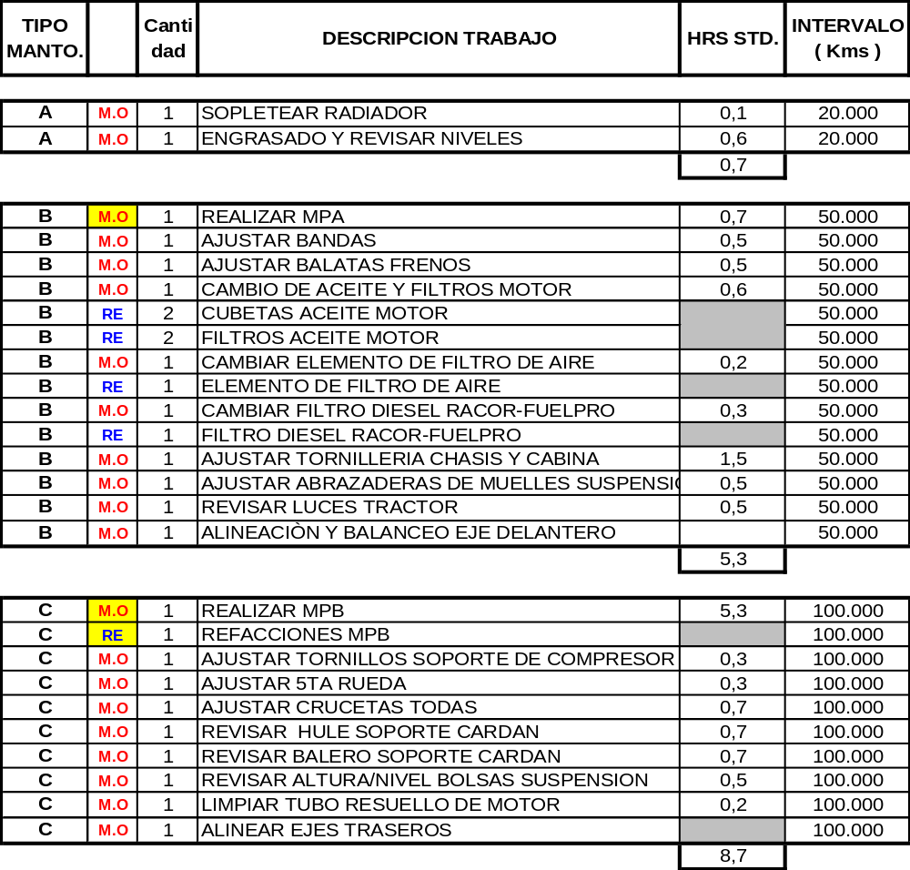
 | TRANSPORTES PITIC S.A. DE C.V. | REVISÓ: A.A.L.S. Coord. De Calidad
 | ANEXO 1: Estracto del Plan de Mantenimiento Preventivo Tractos | APROBÓ: A.C.Q. Dir. de Transporte

Slide 4
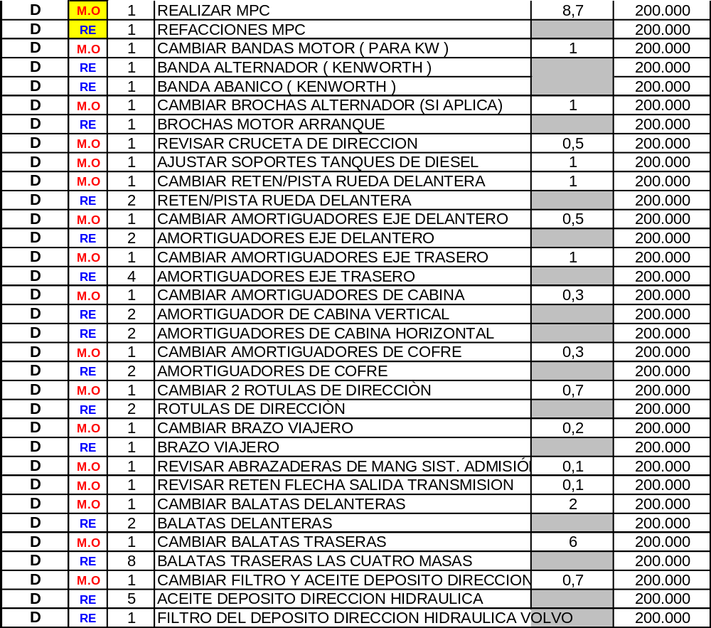
 | TRANSPORTES PITIC S.A. DE C.V. | REVISÓ: A.A.L.S. Coord. De Calidad
 | ANEXO 1: Estracto del Plan de Mantenimiento Preventivo Tractos | APROBÓ: A.C.Q. Dir. de Transporte

Slide 5
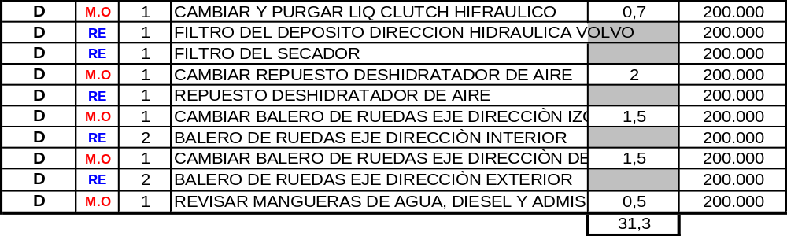
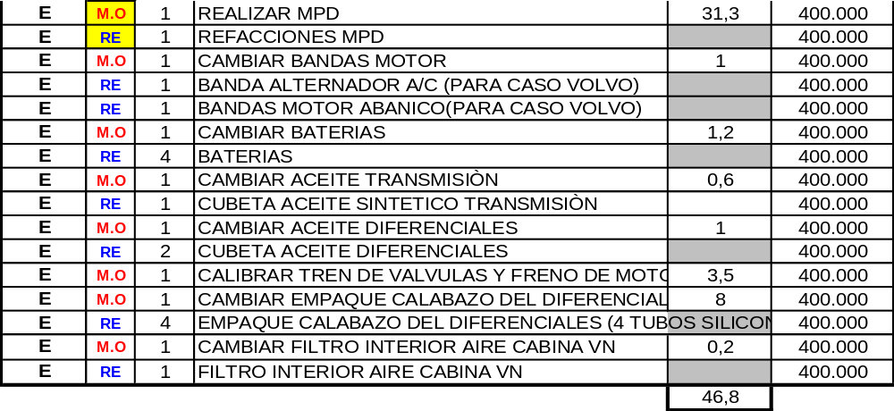
 | TRANSPORTES PITIC S.A. DE C.V. | REVISÓ: A.A.L.S. Coord. De Calidad
 | ANEXO 1: Estracto del Plan de Mantenimiento Preventivo Tractos | APROBÓ: A.C.Q. Dir. de Transporte

Slide 6
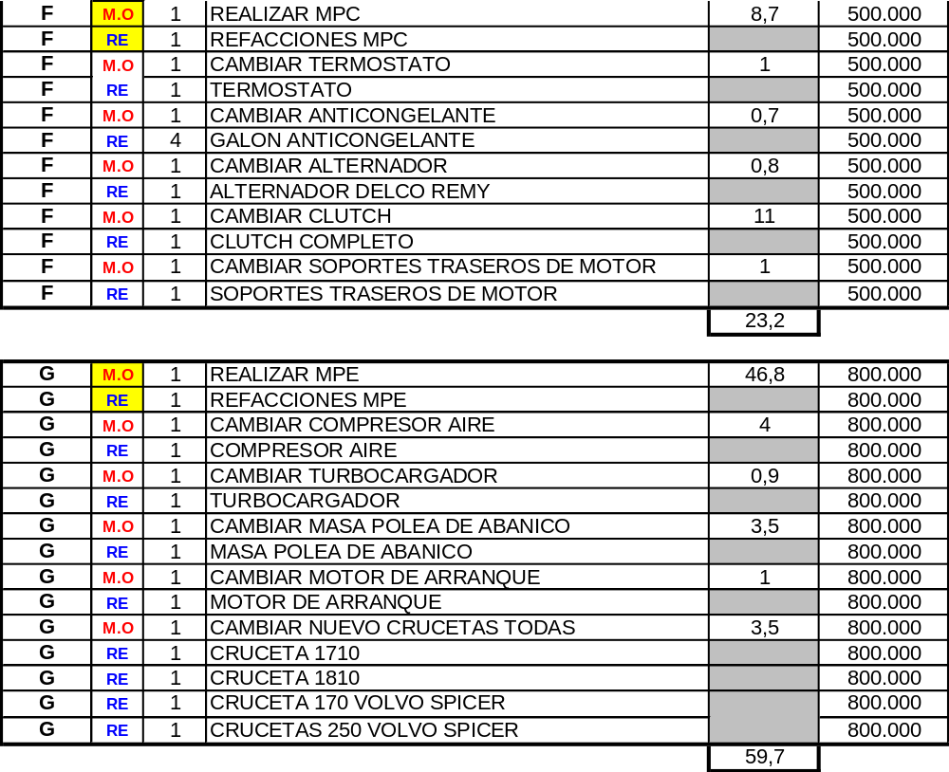
 | TRANSPORTES PITIC S.A. DE C.V. | REVISÓ: A.A.L.S. Coord. De Calidad
 | ANEXO 1: Estracto del Plan de Mantenimiento Preventivo Tractos | APROBÓ: A.C.Q. Dir. de Transporte

Slide 7
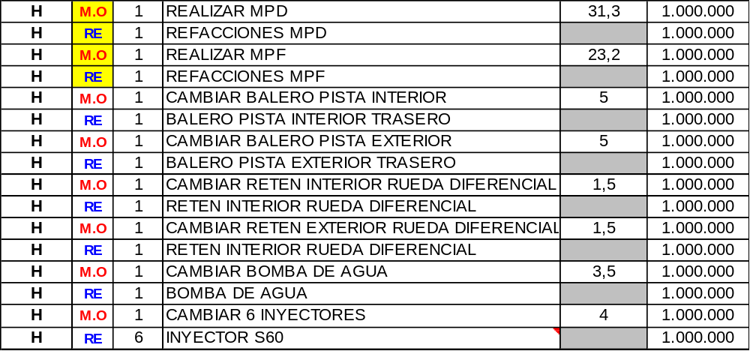
 | TRANSPORTES PITIC S.A. DE C.V. | REVISÓ: A.A.L.S. Coord. De Calidad
 | ANEXO 1: Estracto del Plan de Mantenimiento Preventivo Tractos | APROBÓ: A.C.Q. Dir. de Transporte

Slide 8
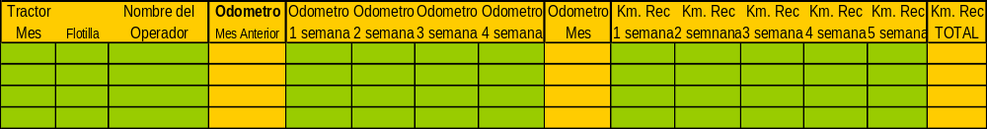
 | TRANSPORTES PITIC S.A. DE C.V. | REVISÓ: A.A.L.S. Coord. De Calidad
 | ANEXO 2: Formato Reporte Odómetros Tractos | APROBÓ: A.C.Q. Dir. de Transporte
Número económico del tracto
Nombre del operador que manejó el tracto en dicha semana
Odómetro que marcó el tracto el sábado de cada semana
Odómetro al último día del mes
Diferencia de odómetros entre semana 1-2, 2-3, 3-4, 4- Mes.
Sumatoria de kms Recorridos en las semanas 1-5.
Iniciales del Jefe de Flotilla
Odómetro al último día del mes anterior

